Slide 1
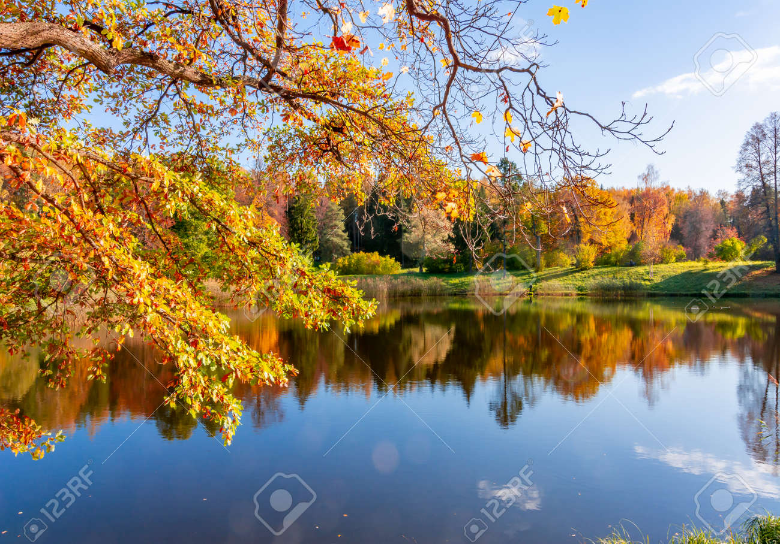
Целевая прогулка к водоему

Slide 2
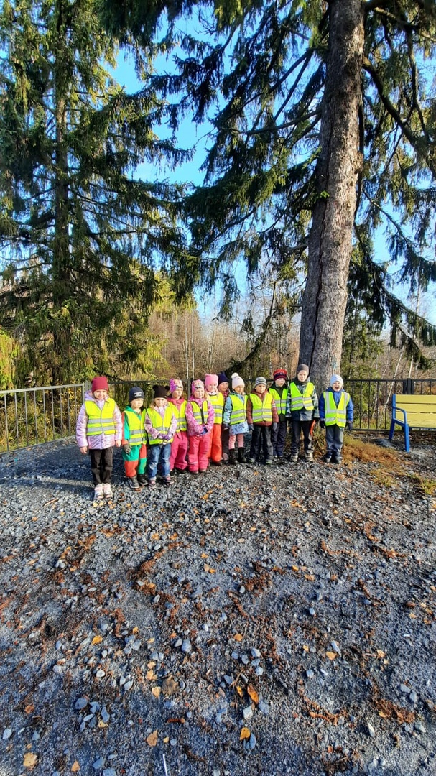
15 октября воспитанники старшей группы «Сказка» ходили на целевую прогулку к водоему.
Задачи:
-Учить детей различать сезонные изменения на водоеме;
-Видеть красоту реки( много воды, по берегам растут травы , деревья, цветы);
-Знакомить с правилами поведениями у водоема;
-Учить бережному отношению к природе.

Slide 3
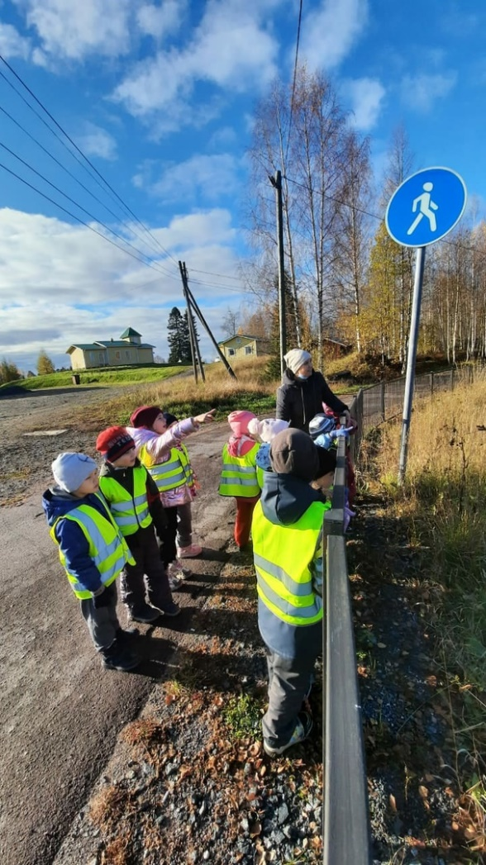
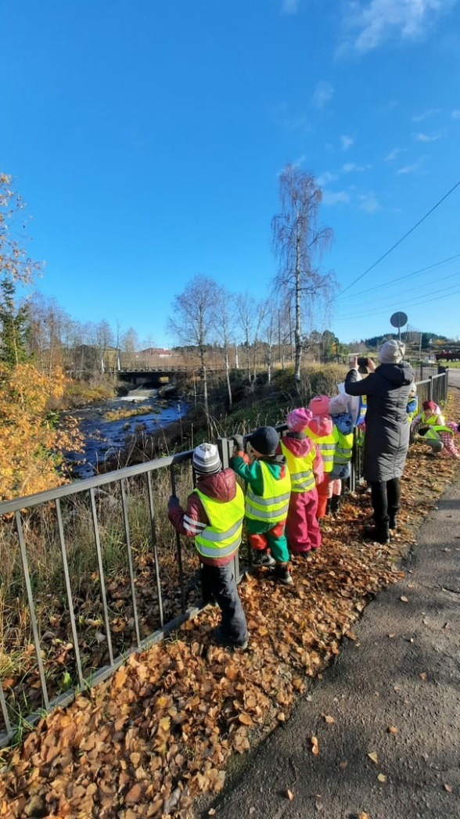
Наблюдение «Водопад»

Slide 4
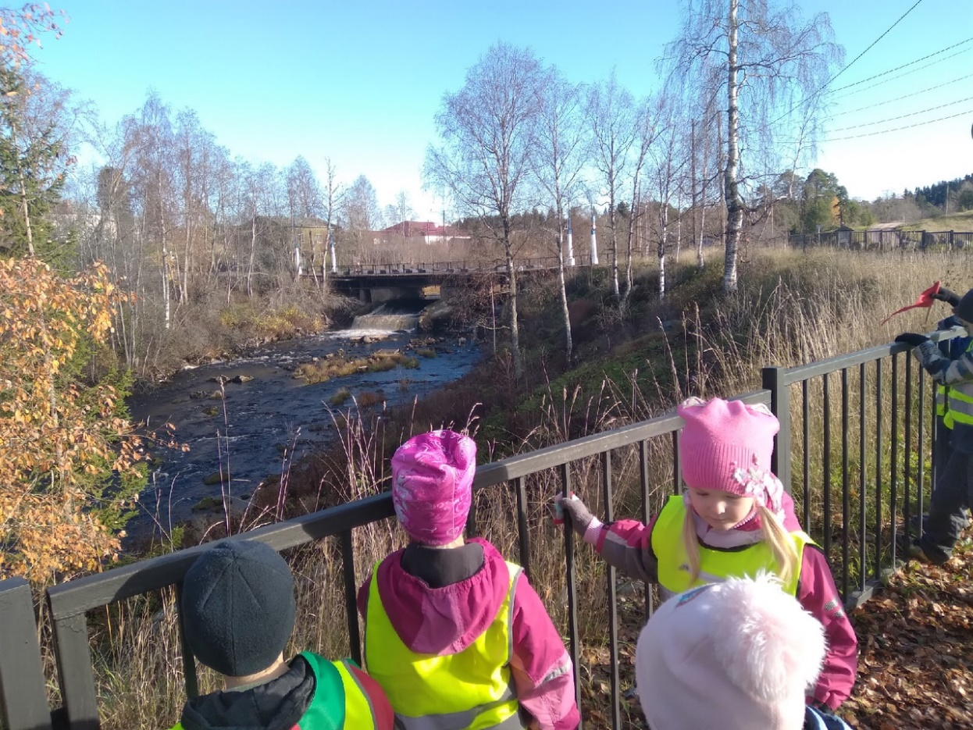
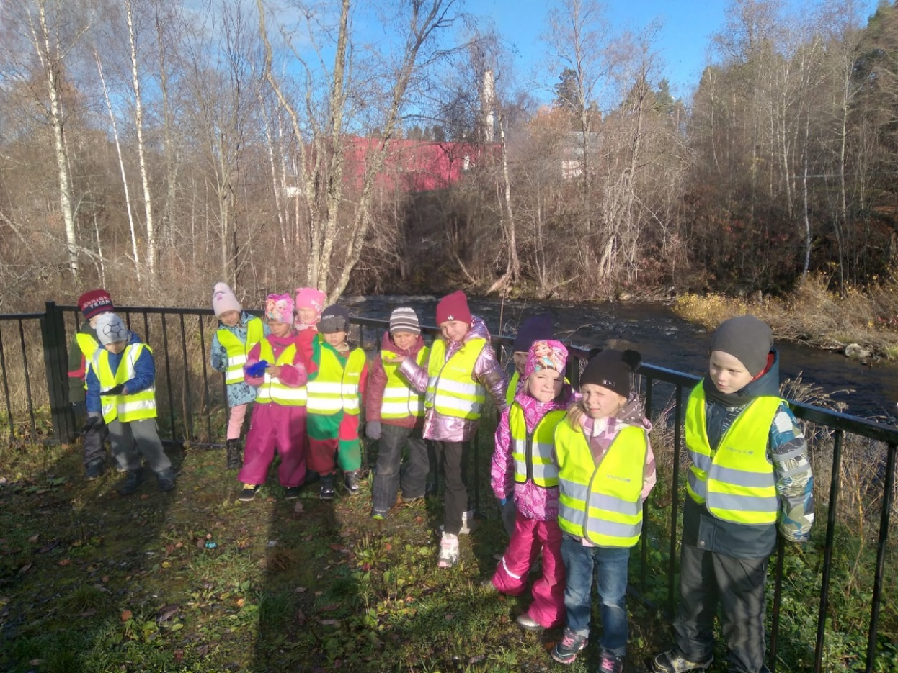
Наблюдаем растения водоемов

Slide 5
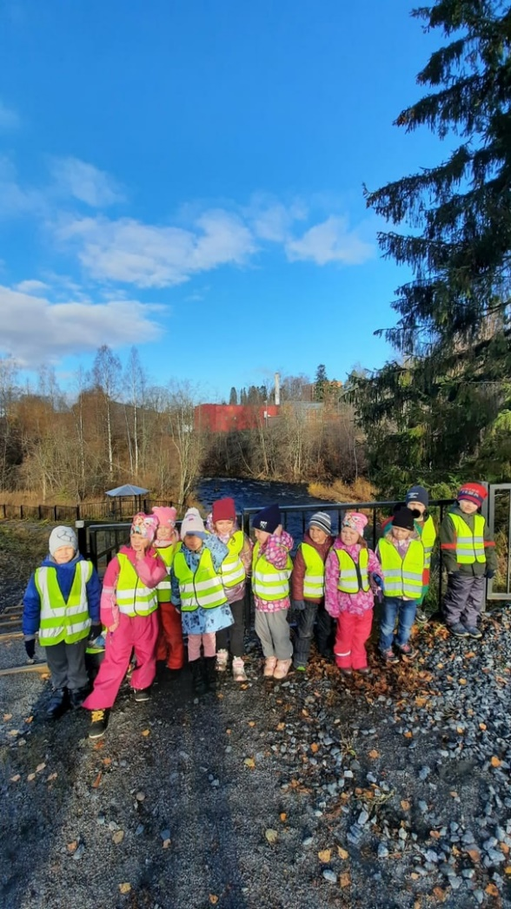
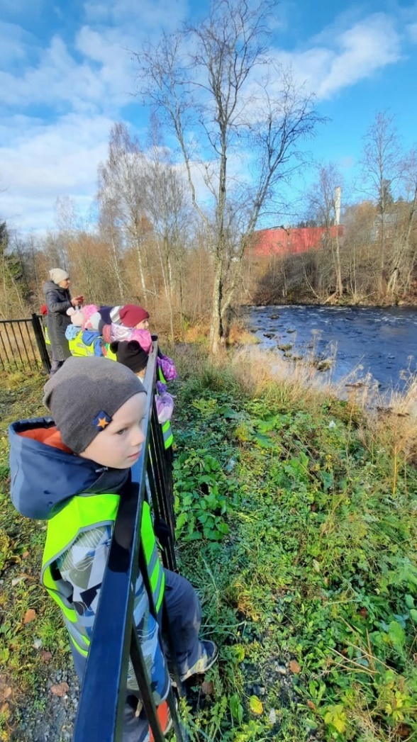
Какой мы видим речку?

Slide 6
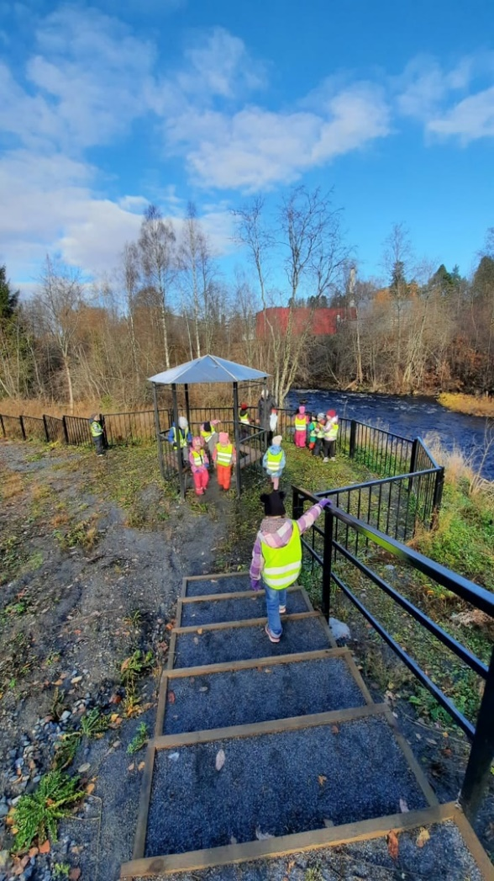
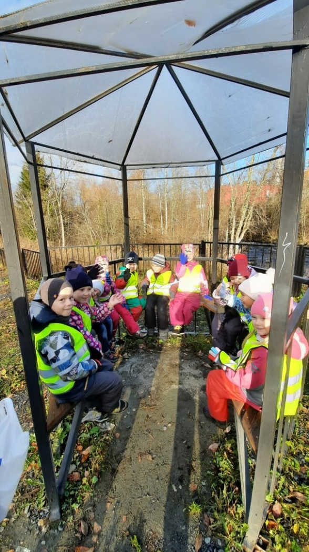
Отгадываем загадки

